Slide 1
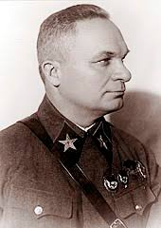
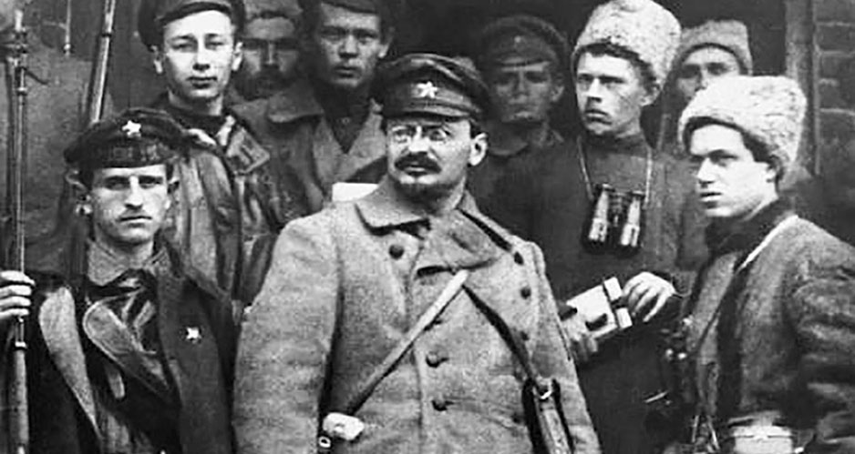
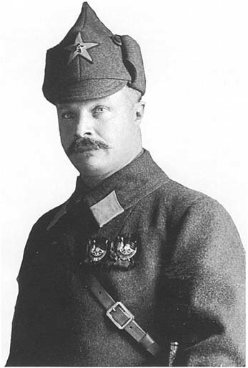
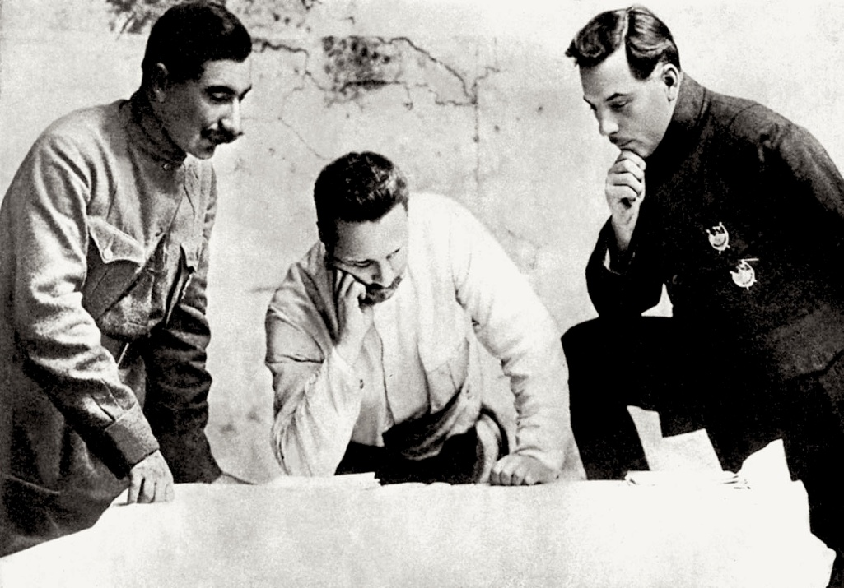
Создание РККА
история 10 класс

Slide 2
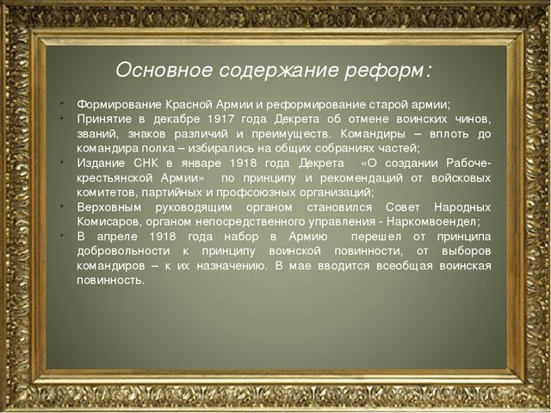
Принципы формирования

Slide 3
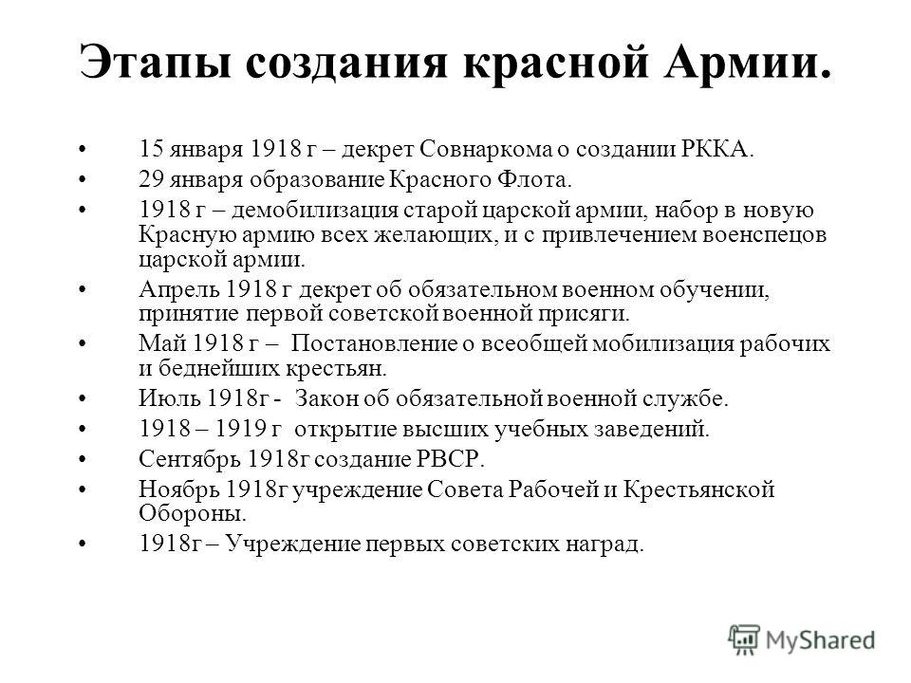
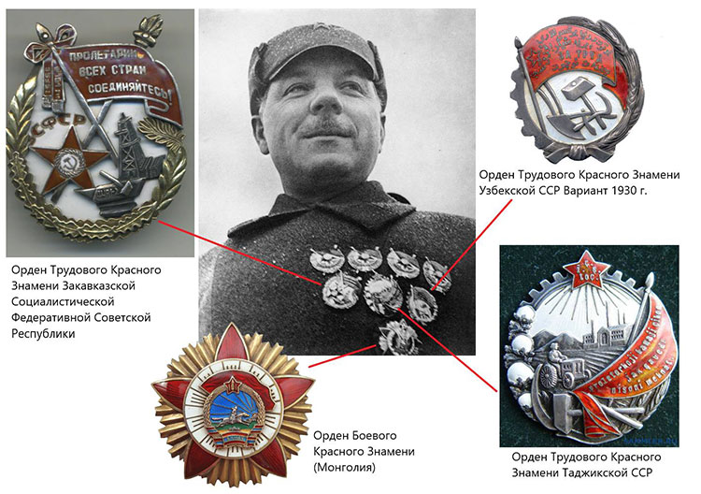
Этапы формирования РККА

Slide 4
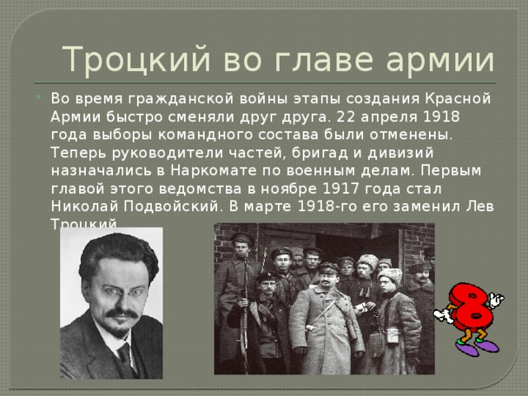
Военный штаб РККА ( РВС)

Slide 5
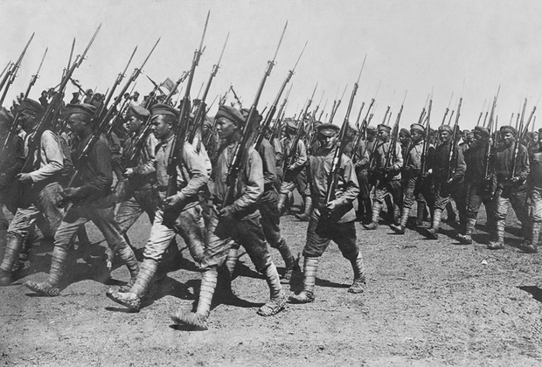
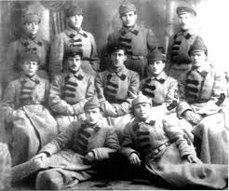
Подготовка красных командиров
В начале гражданской войны остро ощущалась нехватка командного состава РККА. Ситуацию спасали перешедшие на сторону Советов военспецы и унтер – офицеры. Но им не всегда доверяли. СНК стал открывать сеть краткосрочных курсов красных командиров, где обучение шло 4 – 6 месяцев. Но уже с 1919 года стали создаваться военные школы на базе бывших юнкерских училищ.
18 сентября 1918 г. командные школы дали Красной Армии первый массовый выпуск. Этот факт имел огромное политическое значение. Он свидетельствовал об успехах советской власти в деле строительства Красной Армии. Выпуск происходил в дни, когда Ленин разрабатывал план создания трехмиллионной Красной Армии. Едва оправившись от ран после покушения эсерки Каплан, Ленин послал приветствие выпуску, в котором писал:
«Приветствую 400 товарищей рабочих, окончивших сегодня курсы командного состава Красной армии и вступающих в ее ряды как руководители. Успех российской и мировой социалистической революции зависит от того, с какой энергией рабочие будут бороться за управление государством и за командование армией трудящихся и эксплоатируемых, воюющих за свержение капитала. Я уверен поэтому, что примеру четырехсот последуют еще тысячи и тысячи рабочих, а с такими администраторами и командирами победа коммунизма будет обеспечена.
Предсовнаркома Ленин» ((Цит. по газете «Северная Коммуна» от 24 сентября 1918 г., № 113.)).

Slide 6
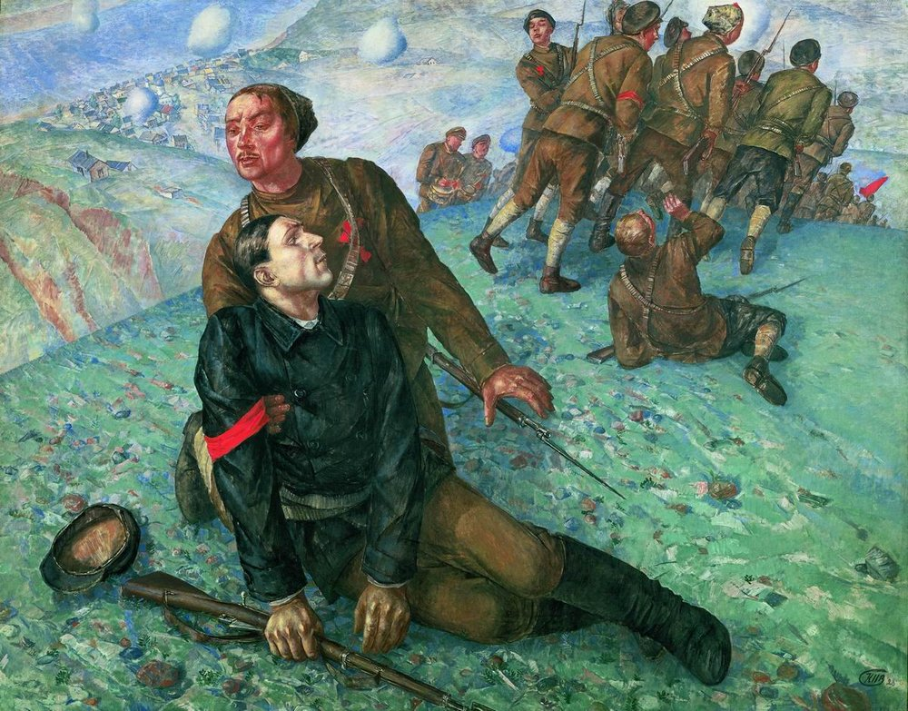
институт политкомиссаров
Приказом РВСРот 5 декабря 1918 года устанавливалось, что руководство всей политической работой фронта и тыла, равно как и распределение всех партийных сил, мобилизованных для работы в Красной Армии, принадлежит Всероссийскому бюро военных комиссаров, действующему в самом тесном контакте и по директивам ЦК РКП(б).
18 апреля 1919 года приказом Л. Троцкого был учреждён Политотдел РВСР, к которому перешли все функции расформированного Всероссийского бюро военных комиссаров.
Комиссары осуществляли надзор за деятельностью командования воинских частей и руководили пропагандистской работой. Помимо базовых, политических функций, комиссары участвовали в административном и хозяйственном управлении. К началу 1920 года в Красной Армии было более трёх тысяч комиссаров. По выражению Троцкого:
« В лице наших комиссаров… мы получили новый коммунистический орден самураев, который — без кастовых привилегий — умеет умирать и учит других умирать за дело рабочего класса.»

Slide 7
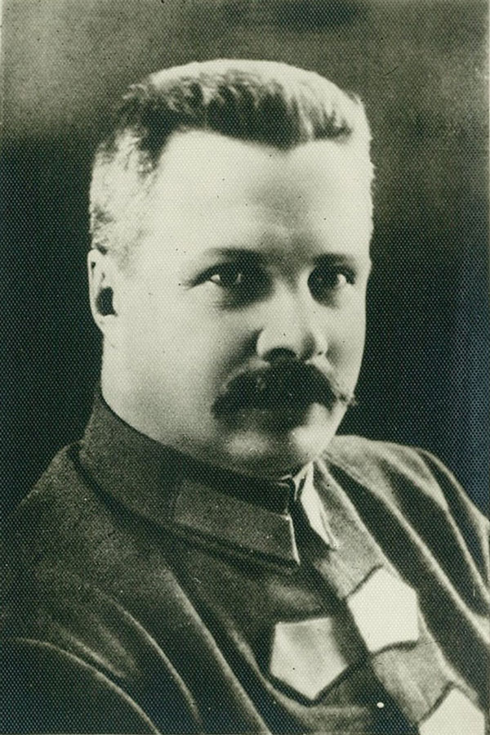
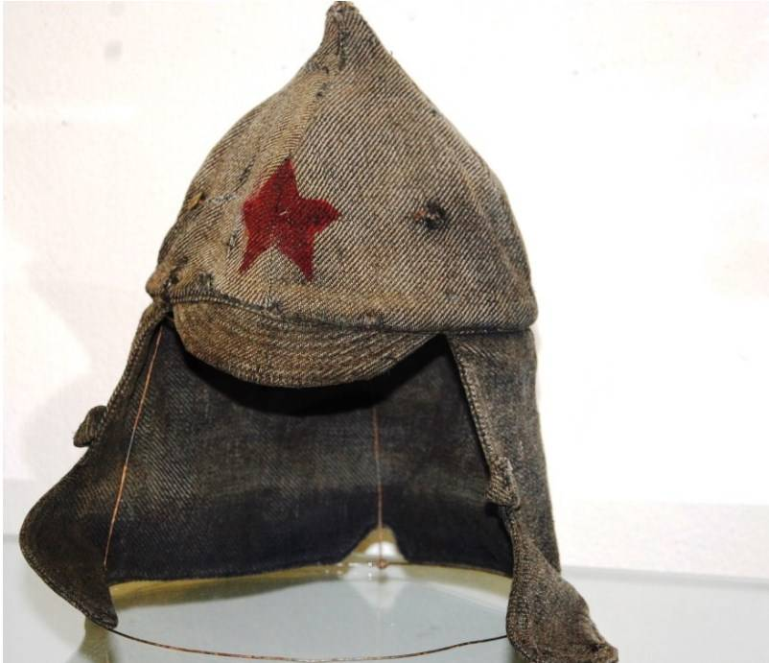
Красные командиры
Михаил Васильевич Фрунзе был одним из самых преданных революции военачальников. Но он был романтиком. В 1920 году, наступая в Крыму, он предложил сдаться белогвардейским офицерам, обещая им жизнь. Несколько тысяч человек решили сдаться Советской власти, но по приказу Троцкого были расстреляны. Фрунзе впал в депрессию, заболел.
Ему предложили лечь на операцию, на которой настаивал Сталин. Фрунзе неплохо себя чувствовал, но не мог не подчиниться «приказу». На операционном столе он скончался 31 октября 1925 года. Ему было 40 лет.

Slide 8
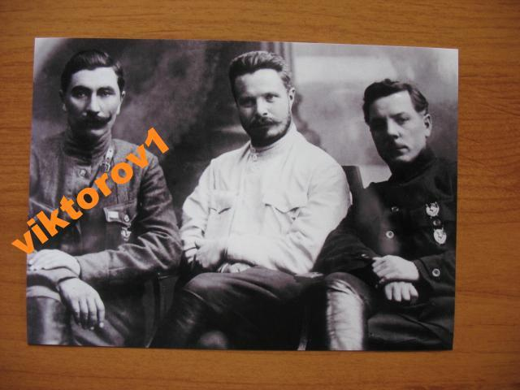
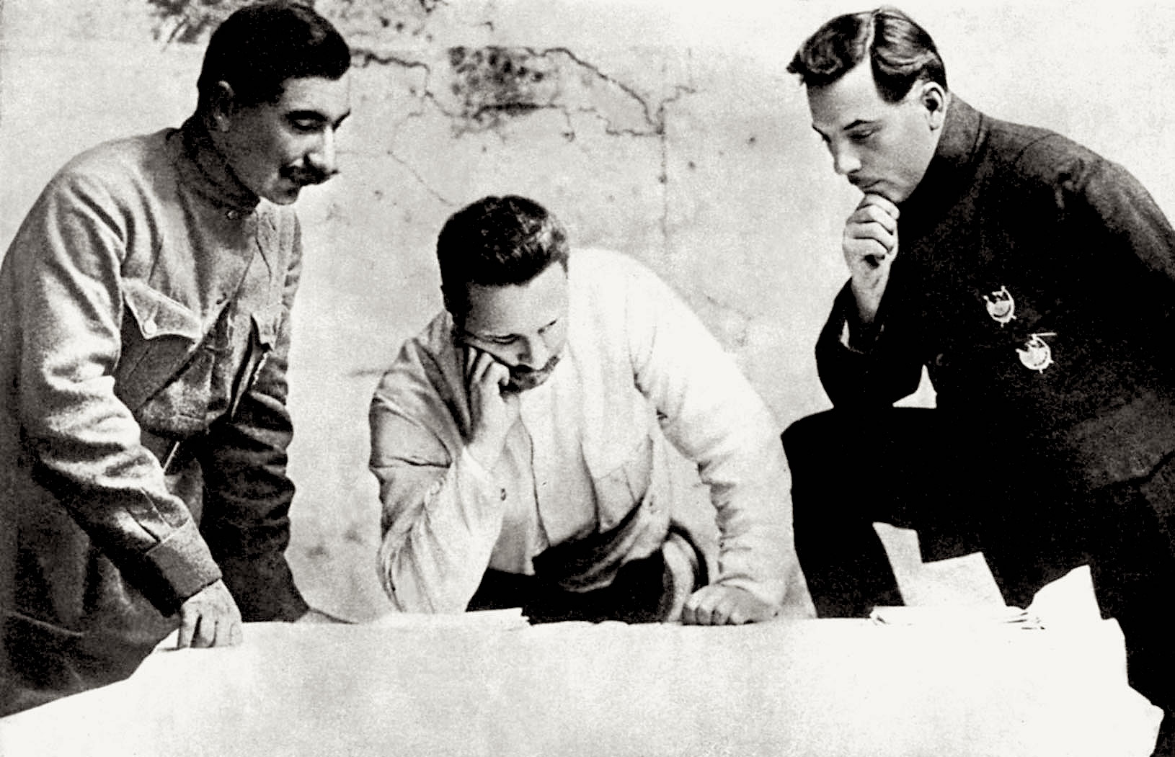
Красные командиры
Согласно советской историографии и воспоминаниям Будённого, Конная армия была создана по решению РВС Южного фронта и при непосредственном участии И. В. Сталина^{[4]}. Реввоенсовет Советской Республики 17 ноября 1919 года принял решение о создании Первой конной армии под командованием С. М. Будённого. ( 1919 год)

Slide 9
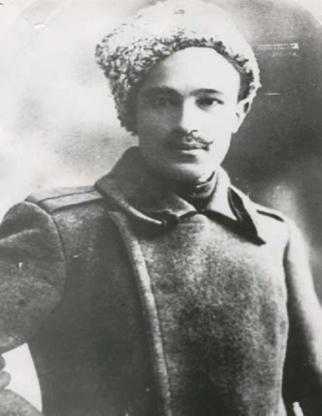
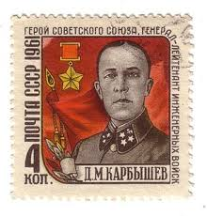
Военспецы
Военспецами называли офицеров царской армии, перешедших на сторону Советов.
Вождь большевиков В. И. Ленин поставил задачу привлечения военных специалистов Российской империи к строительству Красной армии и к управлению войсками во время боевых действий против Белых армий.
…совершенно незачем выкидывать полезных нам Карбышев специалистов. Но их надо поставить в определенные рамки, представляющие пролетариату возможность контролировать их. Им надо поручать работу, но вместе с тем бдительно следить за ними, ставя над ними комиссаров и пресекая их контрреволюционные замыслы. В. И. Ленин. Хотя сточки зрения коммунистической идеологии царские офицеры и генералы относились к враждебному пролетариату эксплуататорскому классу, военная необходимость в создании регулярной Красной армии заставила принять на службу большое число бывших офицеров и генералов.
«…марксистская политика вовсе не есть политика Тяпкина-Ляпкина, который до всего доходит своим умом, ибо история вовсе не собирается ждать, пока мы, отбросив специалистов, станем додумываться постепенно до вопроса о превращении отрядов в полки или, вернее, об их переименовании: ибо, дело именно свелось к тому, что начальники отрядов назвали себя командирами полков, бригад и дивизий, смотря по вкусу, что, однако, вовсе не приблизило их отрядов к правильным внутренно-пропорциональным военным формированиям. Л. Троцкий. «Военные специалисты и Красная Армия»
А. И. Егоров

Slide 10
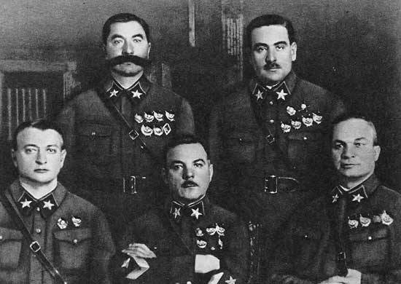
Судьбы военспецов
Будучи человеком опытным в военном деле и хорошо разбирающимся в теории, Егоров прекрасно понимал, что в предстоящих войнах ключевая роль будет принадлежать танкам. Поэтому он был среди тех советских командиров, кто настаивал на укреплении бронетанковых войск, развитии танкостроения. Так, летом 1932 года Егоров представил Реввоенсовету СССР тезисы «Тактика и оперативное искусство РККА начала тридцатых годов», в которых отстаивался курс на маневренности операций в будущей войне. Егоров считал, что главной задачей станет одновременное развертывание боевых действий на большую глубину.
О том, насколько значительна была фигура Егорова, свидетельствует тот факт, что в июне 1931 года он был назначен начальником Штаба РККА. Несмотря на прошлое полковника старой армии, Сталин счел возможным назначить на эту должность именно Егорова, отдавая дань военным знаниям, опыту и способностям военачальника.
22 февраля 1939 года Военная коллегия Верховного Суда СССР признала Егорова виновным в шпионаже и военном заговоре и приговорила его к расстрелу. 23 февраля 1939 года Александр Ильич Егоров был расстрелян.

Slide 11
Домашнее задание
Презентация на сайте лицея « Создание РККА» + материал учебника. Знать даты. Уметь давать характеристику военачальников РККА.

